Slide 1
Отчет работы Волгоградского ОМО оториноларингологов за 2021-2022 . Перспективы развития
Руководитель Волгоградского областного медицинского общества оториноларингологов
Главный внештатный специалист-оториноларинголог Комитета здравоохранения Волгоградской области
Заведующая кафедрой оториноларингологии ВолгГМУ доктор меди. Наук
Тарасова Н.В.
29 июня 2022 г.

Slide 2
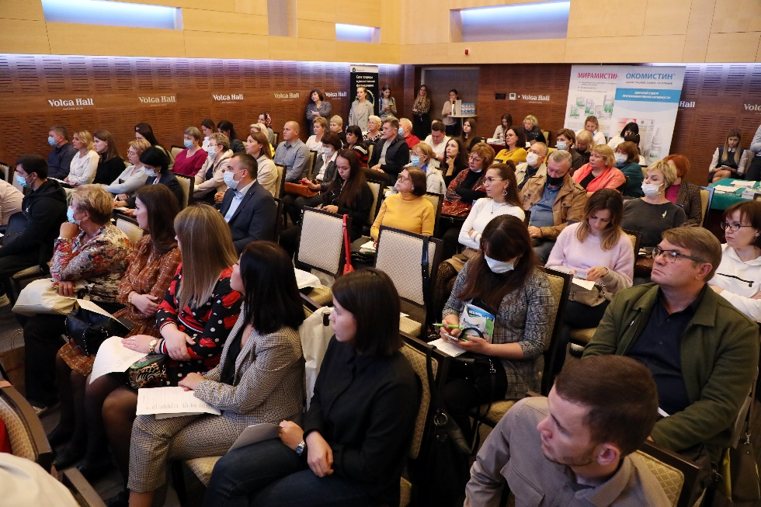
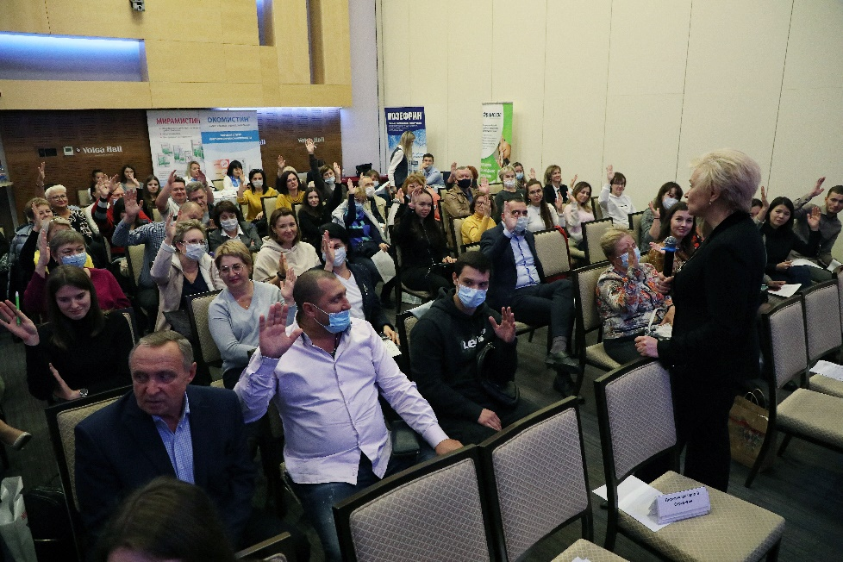
Основные результаты
Общество образовано 30 сентября 2021 г – 53 члена общества
Общество увеличило количество членов – члены СНО (5 человек), врачи-оториноларингологи – 3 человека.
Всего – 61 человек.
За год проведено 8 заседаний согласно плану.
Проведена научно-практическая конференция «Современные тенденции в диагностике и лечении заболеваний верхних дыхательных путей и уха». День главного внештатного оториноларинголога Волгоградской области.
Дата проведения: 25 марта 2022 г.
Обучение в рамках ДПО в ИНМФО ВолгГМУ - 40 человек (40 часов)
Аккредитованные мероприятия - 4

Slide 3
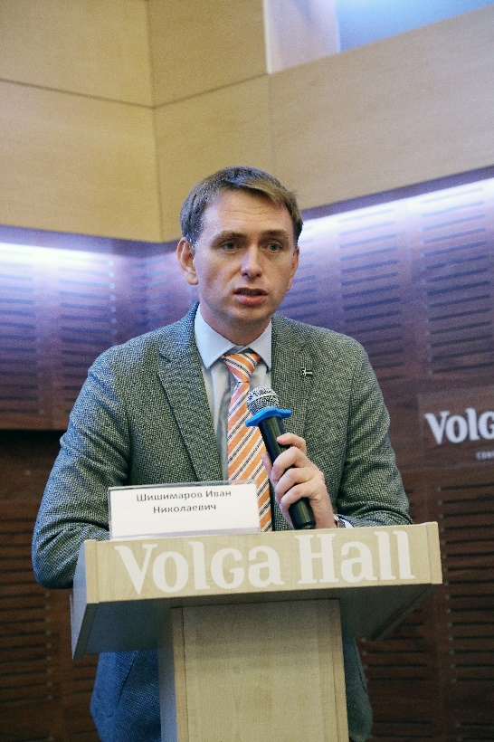
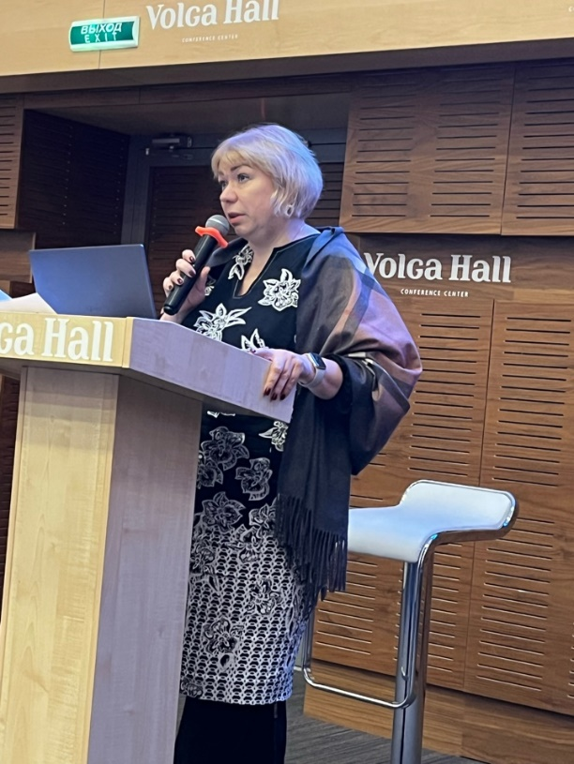
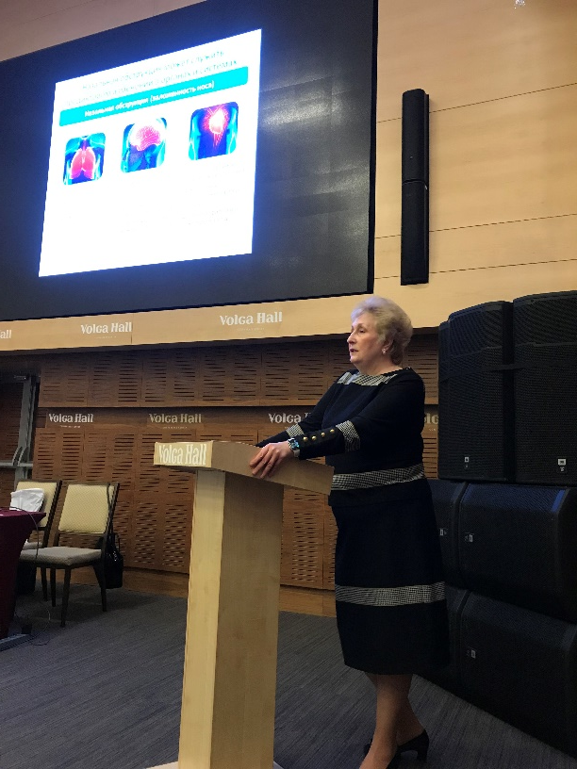
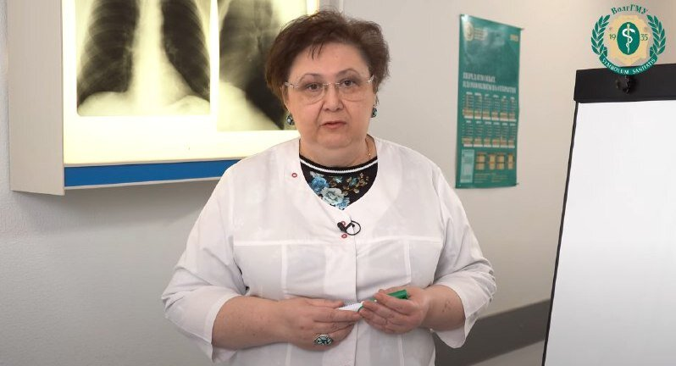
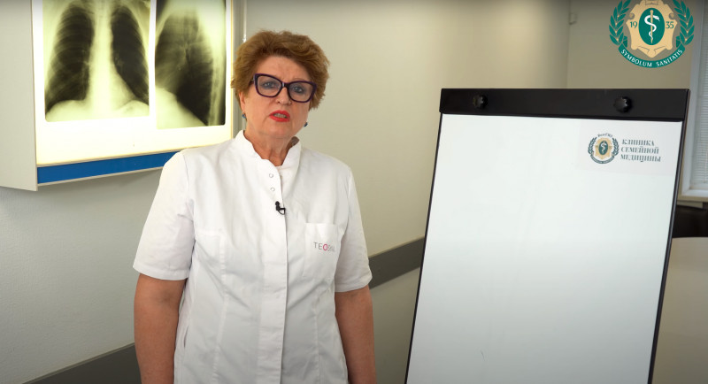
Гости Волгоградского ОМО оториноларингологов в 2021-2022 году

Slide 4
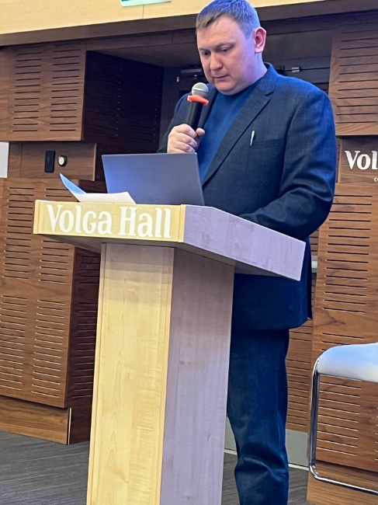
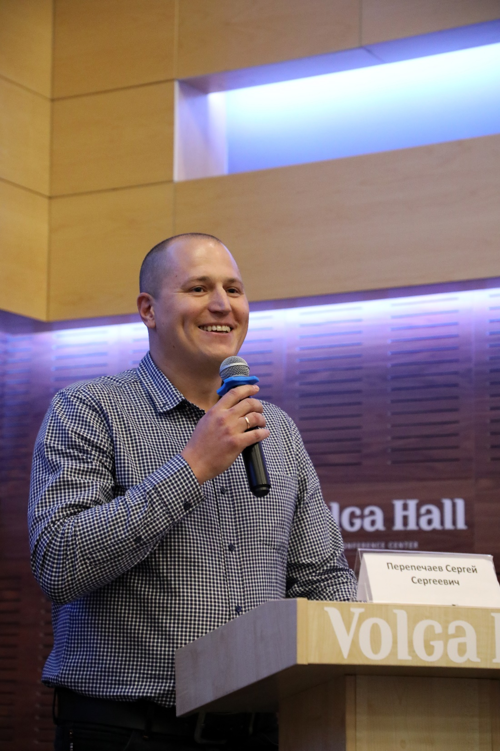
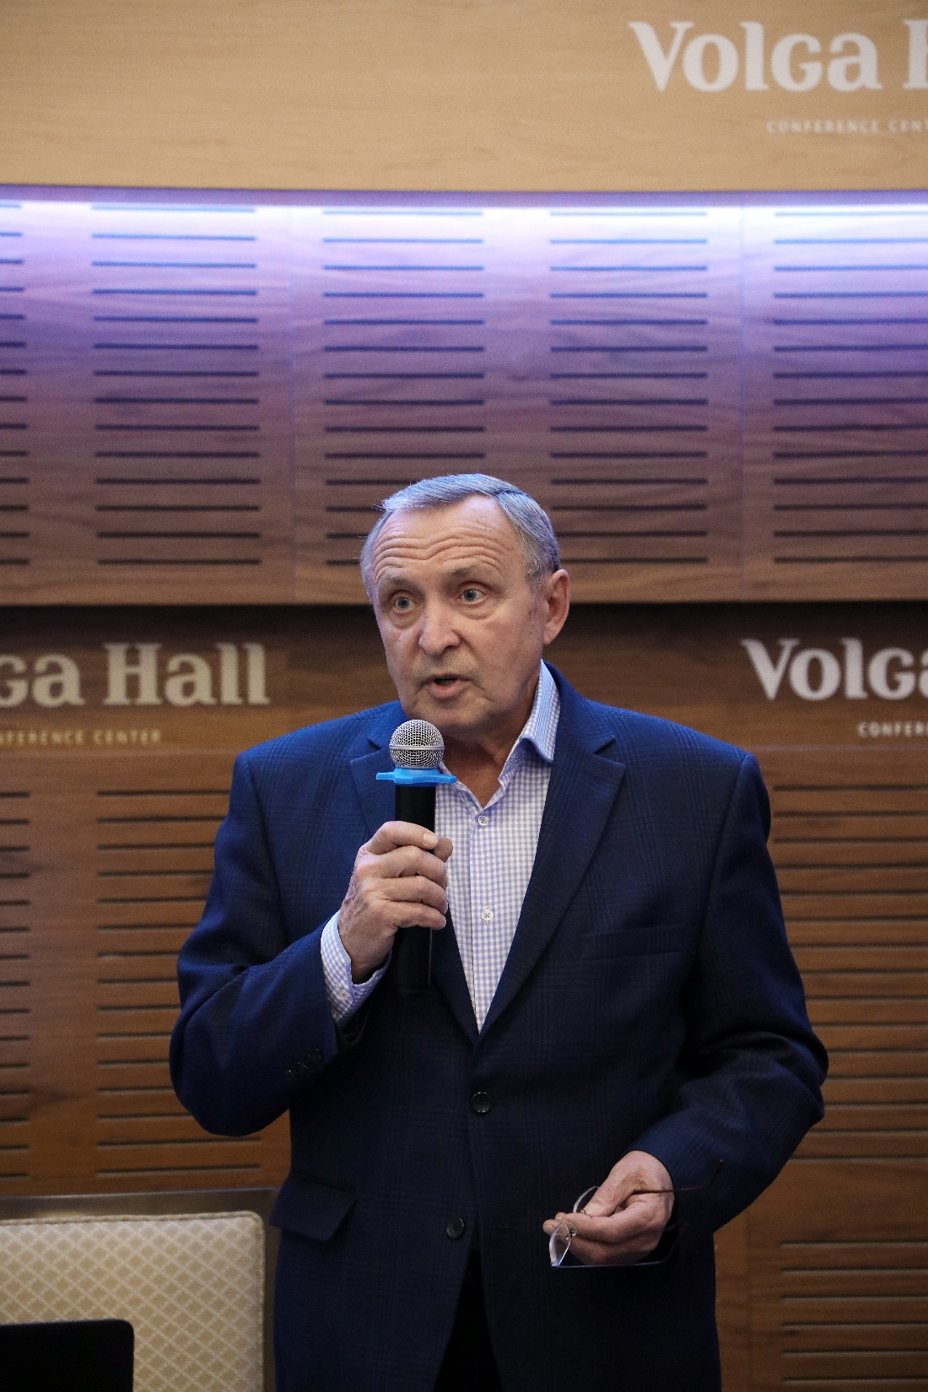
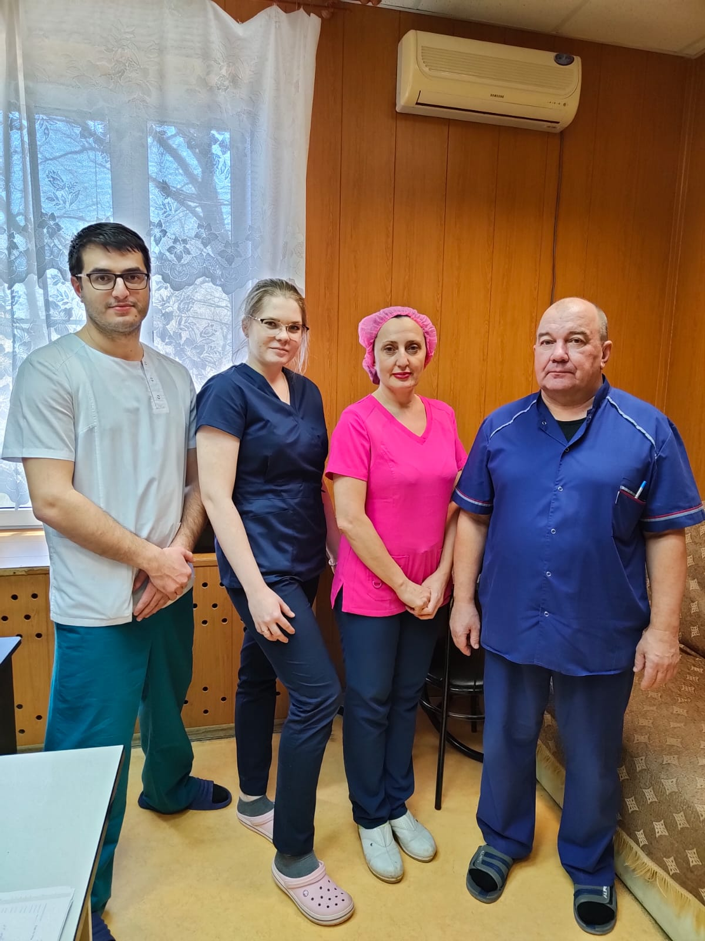
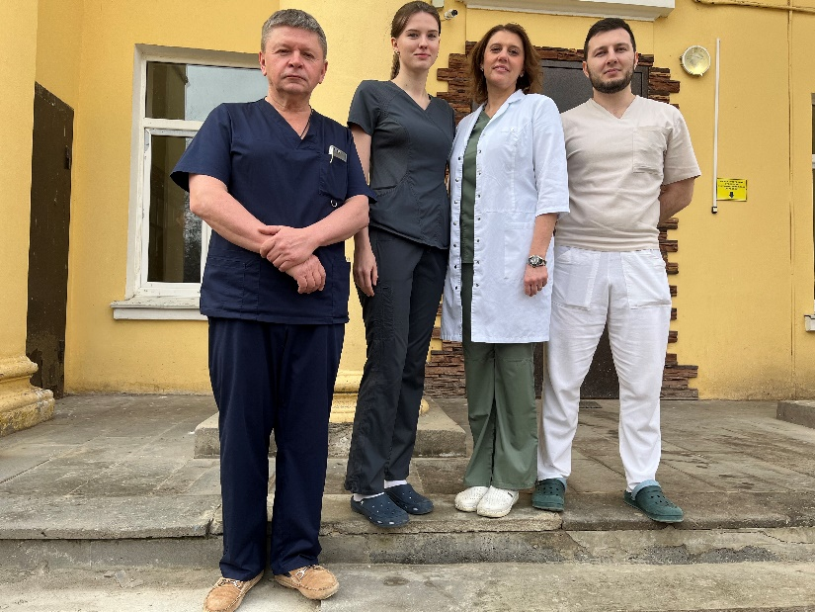

Slide 5
Перспективы развития ВолгОМОО
Заседания ежемесячно – тематические
Приглашение ведущих специалистов России в качестве лекторов
Проведение научно-практических конференций (запланировано 3. Одна –посвящена 100-летию ЛОР-службы Волгоградской области)
Проведение круглых тематических столов
Курс ДПО «Вестибулярная дисфункция в практике оторинолариголога»
Издание сборника «Врачи-оториноларингологи Волгоградской области»
Cоздание информационной страницы в соцсетях
Работа над привлечением к работе общества ЛОР-врачей г.Донецка
График приема ГВС

Slide 6
Для создания сборника «Врачи-оториноларингологи Волгоградской области» Прислать на адрес tarasova-nv@mail.ru до 1 августа ( с пометкой – для сборника)
Фамилия , имя , отчество
Дата рождения
Фото
Телефон и адрес электронной почты (опубликовываться не будет)
Место работы
Стаж работы
Основная информация о враче (резюме)

